Slide 1
1조 프로젝트 진행사항
팀원: 김엘리애 / 오현정
이영광 / 정기환

Slide 2
프로세스 및 일정
<6> Presentation
11월 11일(수) 발표
<1> 탐구:
학군형성이 부동산에 영향을 미치는지?
학군의 변화와 부동산변화에 우선순위
<2> 주제설정
학군변동과 부동산 변동 추이를 분석
<5> 발표자료 작성
20.11.10(화) 발표자료 작성시작
데이터비교 및 시각화자료 활용 결과발표
데이터 분석간 주요했던 코드, 분석방법 정리 및 발표
<4> 실행
자료수집 및 결과도출 계획수립
연도별 학교에 따른 합격자 자료수집 및 부동산 자료수집
Python을 이용한 비교분석
시각화
자료분석은 20.11.9(월)까지 완료
20.11.10(화) 발표자료 ppt작성 및 프로젝트 완료
<3> 실행계획
서울대를 기준으로 합격자 추이를 학군의 변동으로 추출
2. 학교별 좌표 크롤링
3. 부동산 가격변동:
‘한국감정원’에서 자료를
추출
4. 수집한 데이터 전처리
5. 합격자 추이에 따른 고등학교 수 변화와 부동산 지수 비교.
6. 자료결과 해석 및 평가 실시

Slide 3
세부실행 사항
서울시 학원사업체 증가율 출력
: 소상공인 사업정보(2013~2018) 전처리 및 시각화
부동산지수(2013~2020) 전처리 및 시각화
* 시각화 : 연도별서울, 서울지역 구별 변동
서울대입학자(2013~2020) 전처리 및 시각화
* 시각화 : 연도별 위치표시, 서울시구별 합격자 추이

Slide 4
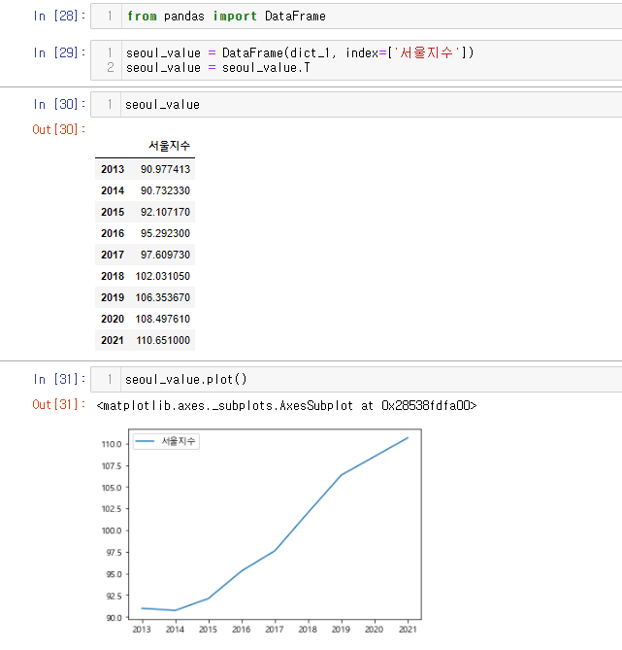
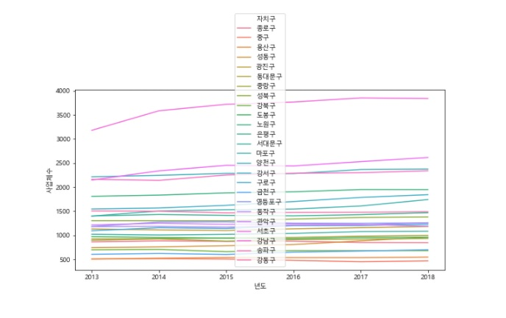
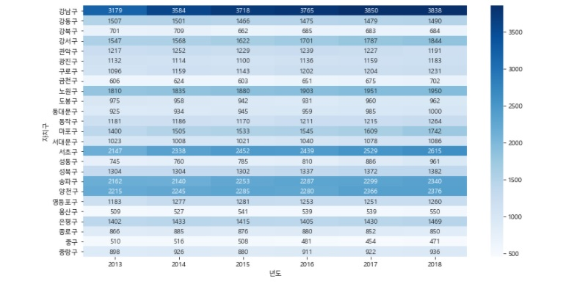
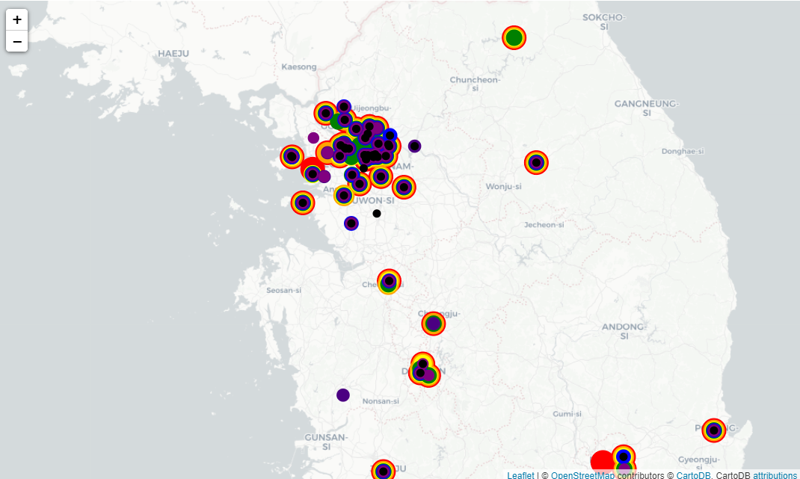
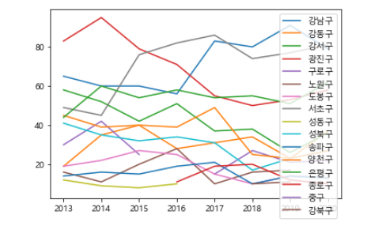

Slide 5
공유할 함수
1. concat활용
* list에 DataFrame을 넣어서 concat(list)로 한번에 병합
2.pd.Datetime(df[col명])
* 시간데이터형식으로 변형
3. 다수 DataFrame정리
* dict의 키값을 ‘연도’, values값을 해당 DataFrame 지정

Slide 6
Q&A

